Slide 1

Министерство труда и социальной защиты населения Ставропольского края
ГБУСО «Ставропольский ЦСПСиД»
Использование
инновационного оборудования
в работе службы восстановительной медиации «БЕЗ КОНФЛИКТА»
г. Ставрополь

Slide 2
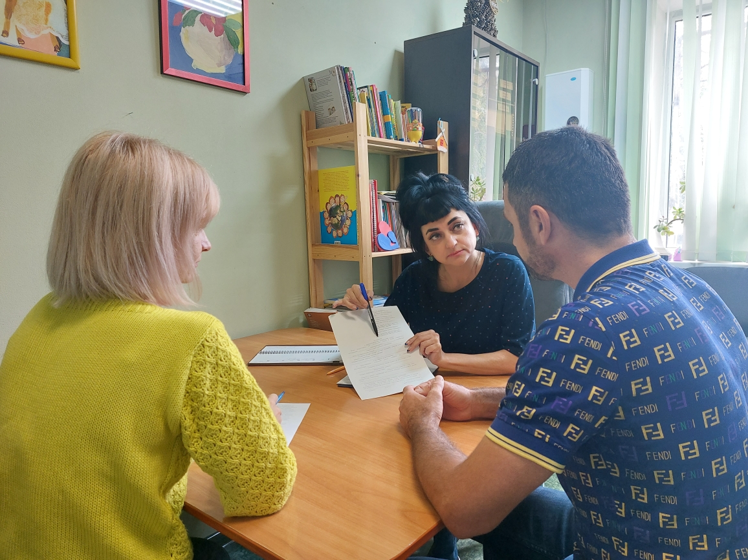
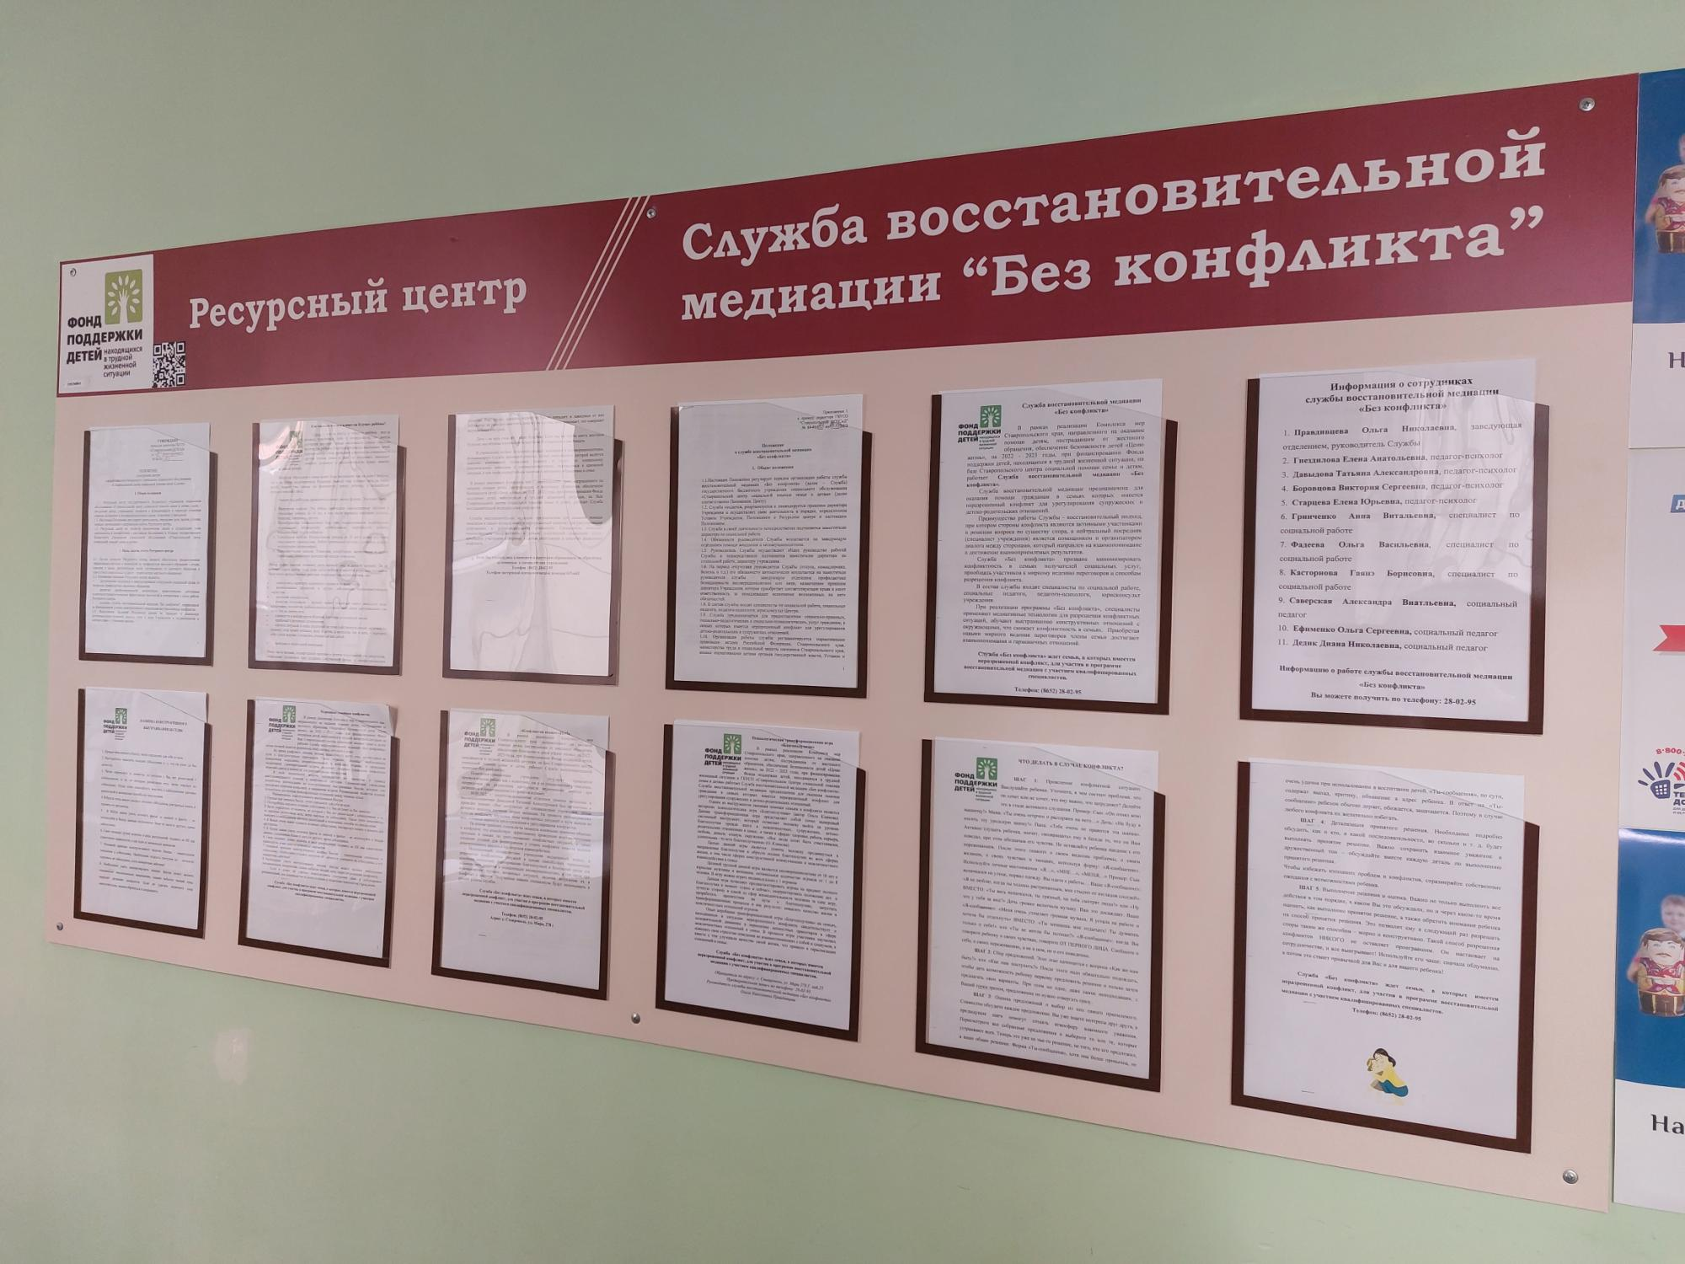
Служба восстановительной медиации «Без конфликта»
Служба восстановительной медиации организована в отделении помощи женщинам и несовершеннолетним для оказания помощи гражданам, в семьях которых имеется неразрешенный конфликт, для урегулирования супружеских и детско-родительских отношений. Служба «Без конфликта» призвана минимизировать конфликтность в семьях получателей социальных услуг, приобщить участников к мирному ведению переговоров и способам разрешения конфликта.

Slide 3
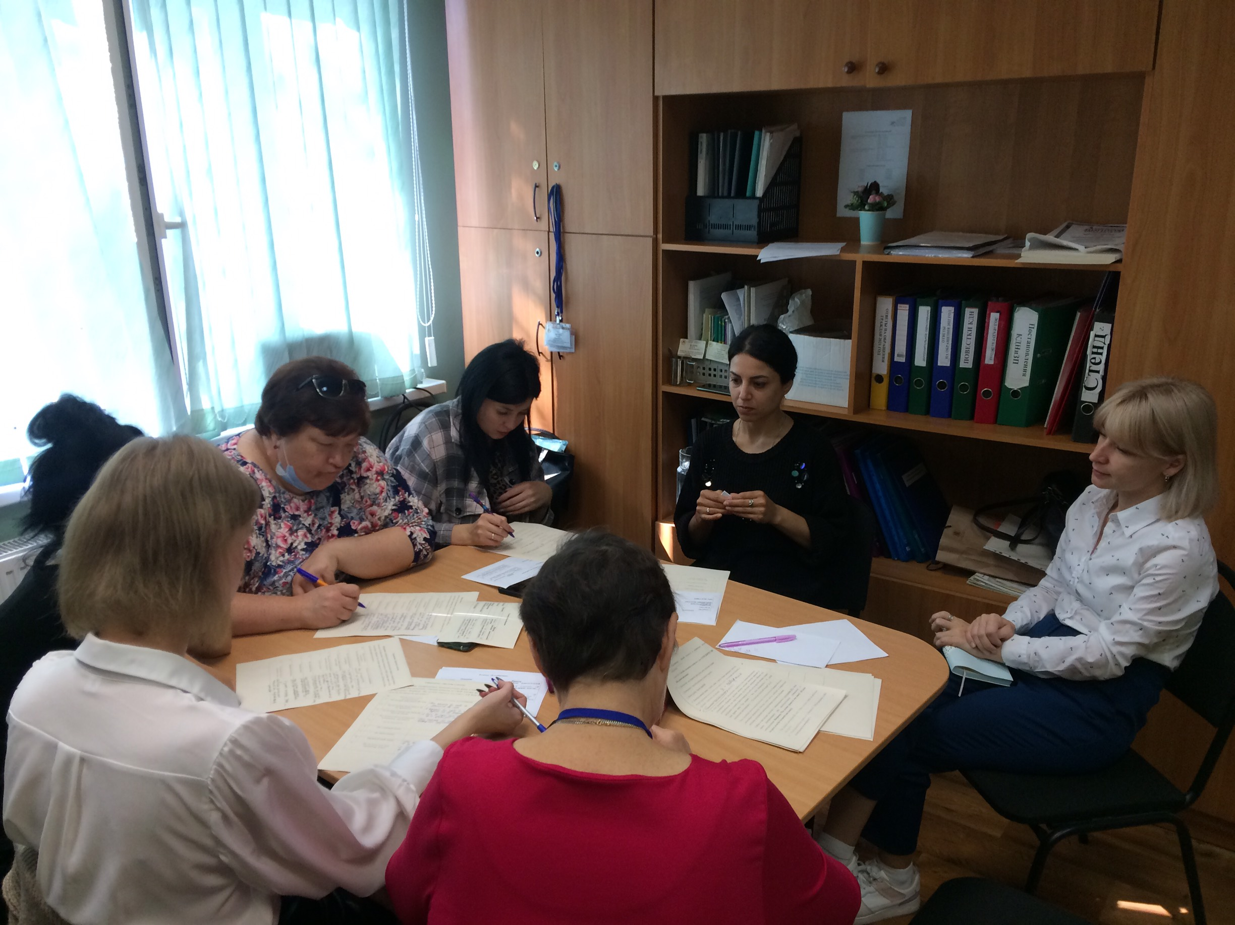
Состав службы
«Без конфликта»
В состав службы входят:
специалисты по социальной работе,
социальные педагоги,
педагоги-психологи учреждения.

Slide 4
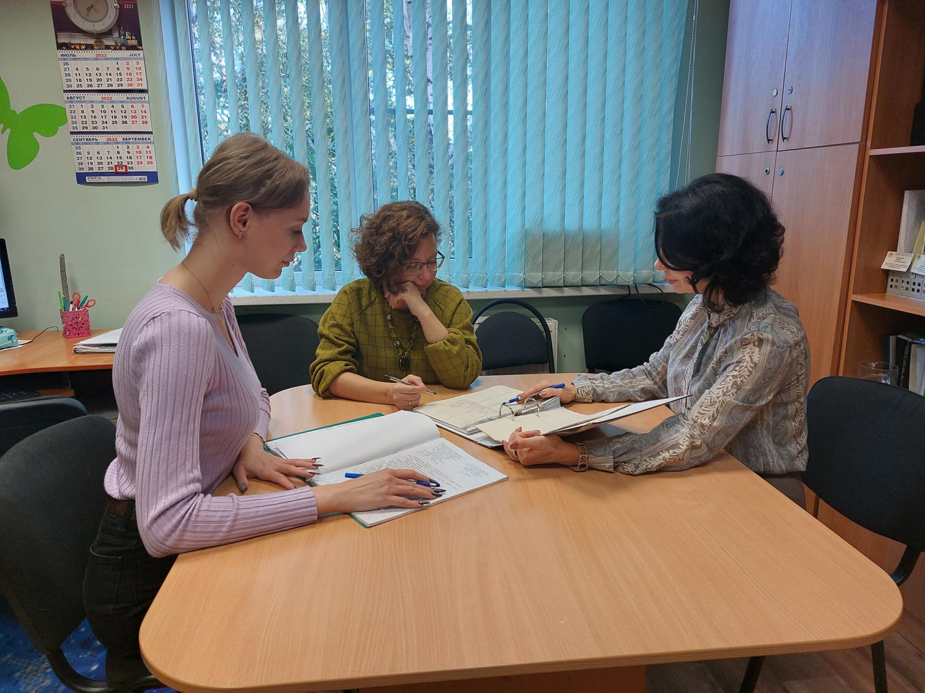
Цели работы службы восстановительной медиации «Без конфликта»
✓Популяризация среди несовершеннолетних и их родителей (законных представителей) альтернативных способов разрешения конфликтов, развитие культуры диалога;
✓Помощь в разрешении конфликтных ситуаций на основе принципов медиативного подхода;
✓Повышение уровня педагогической и психологической компетентности получателей социальных услуг, в том числе в сфере эффективной коммуникации в конфликте;
✓Снижение конфликтности в семьях, достижения взаимопонимания между членами семьи и освоение навыков достижения взаимоприемлемого решения.

Slide 5
Принципы работы службы
«Без конфликта»
Принцип добровольности, предполагающий как добровольное участие получателей социальных услуг в организации работы Службы, так и обязательное согласие сторон, вовлеченных в конфликт, на участие в примирительной программе;
Принцип конфиденциальности, предполагающий обязательство Службы не разглашать полученные в ходе программ сведения. Исключение составляет информация о возможном нанесении ущерба для жизни, здоровья и безопасности получателей социальных услуг;
Принцип нейтральности, запрещающий Службе принимать сторону одного из участников конфликта. Нейтральность предполагает, что Служба не выясняет вопрос о виновности или невиновности той или иной стороны, а является независимым посредником, помогающим сторонам самостоятельно найти решение.

Slide 6
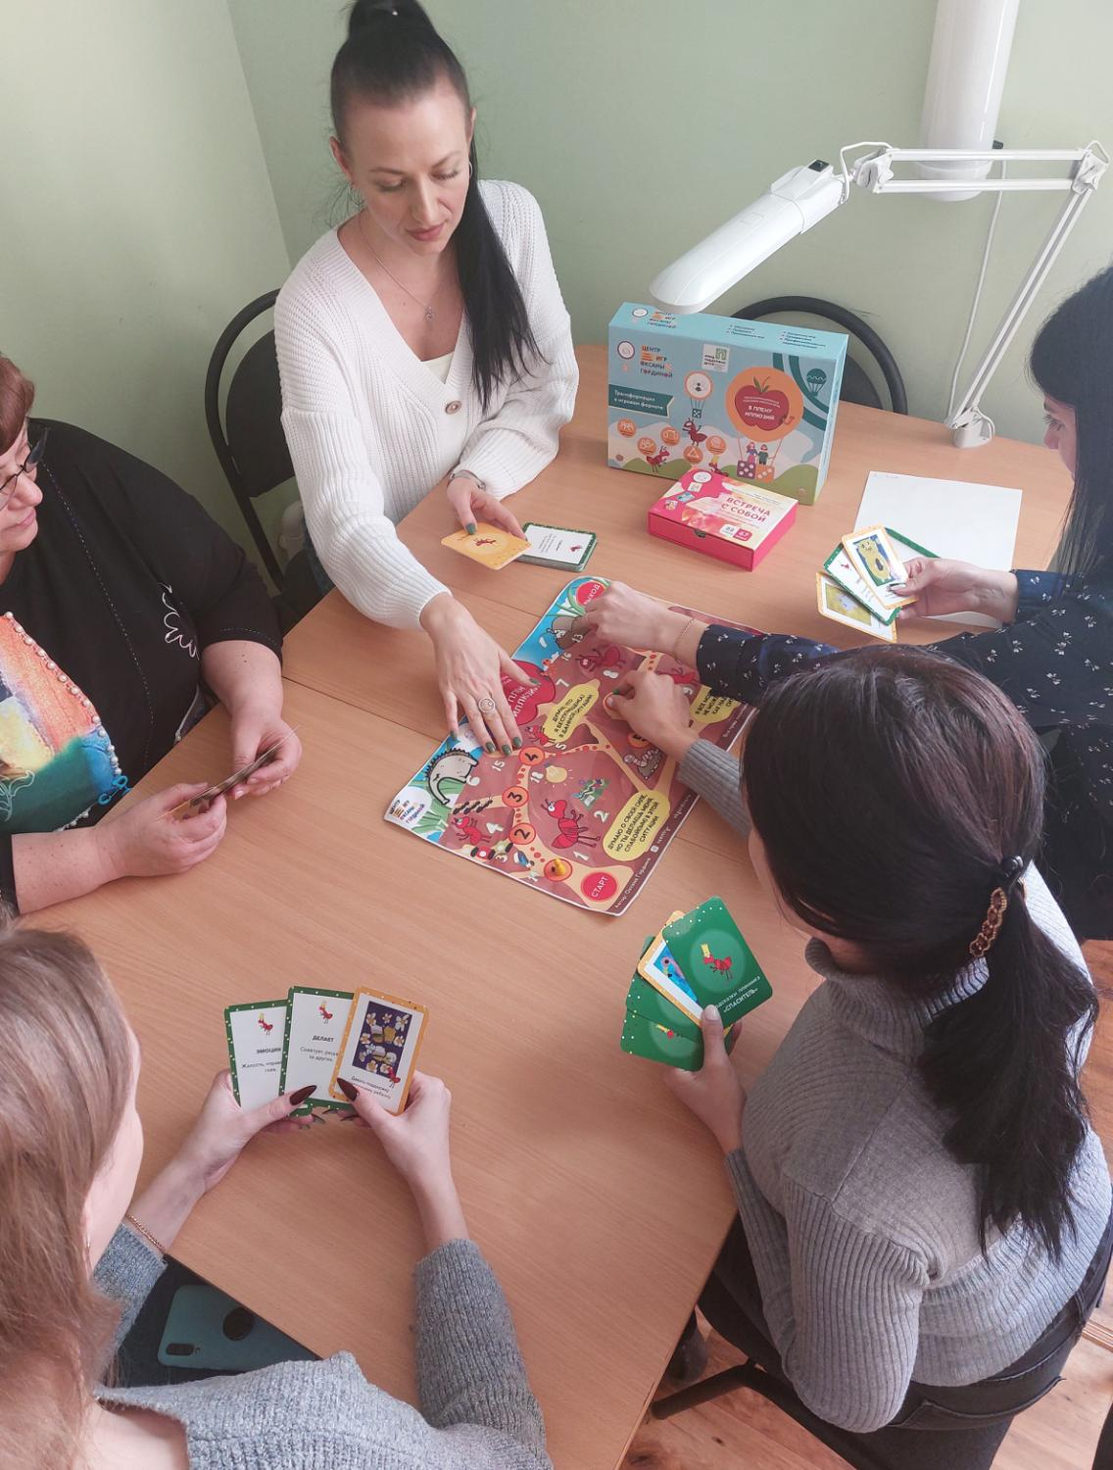
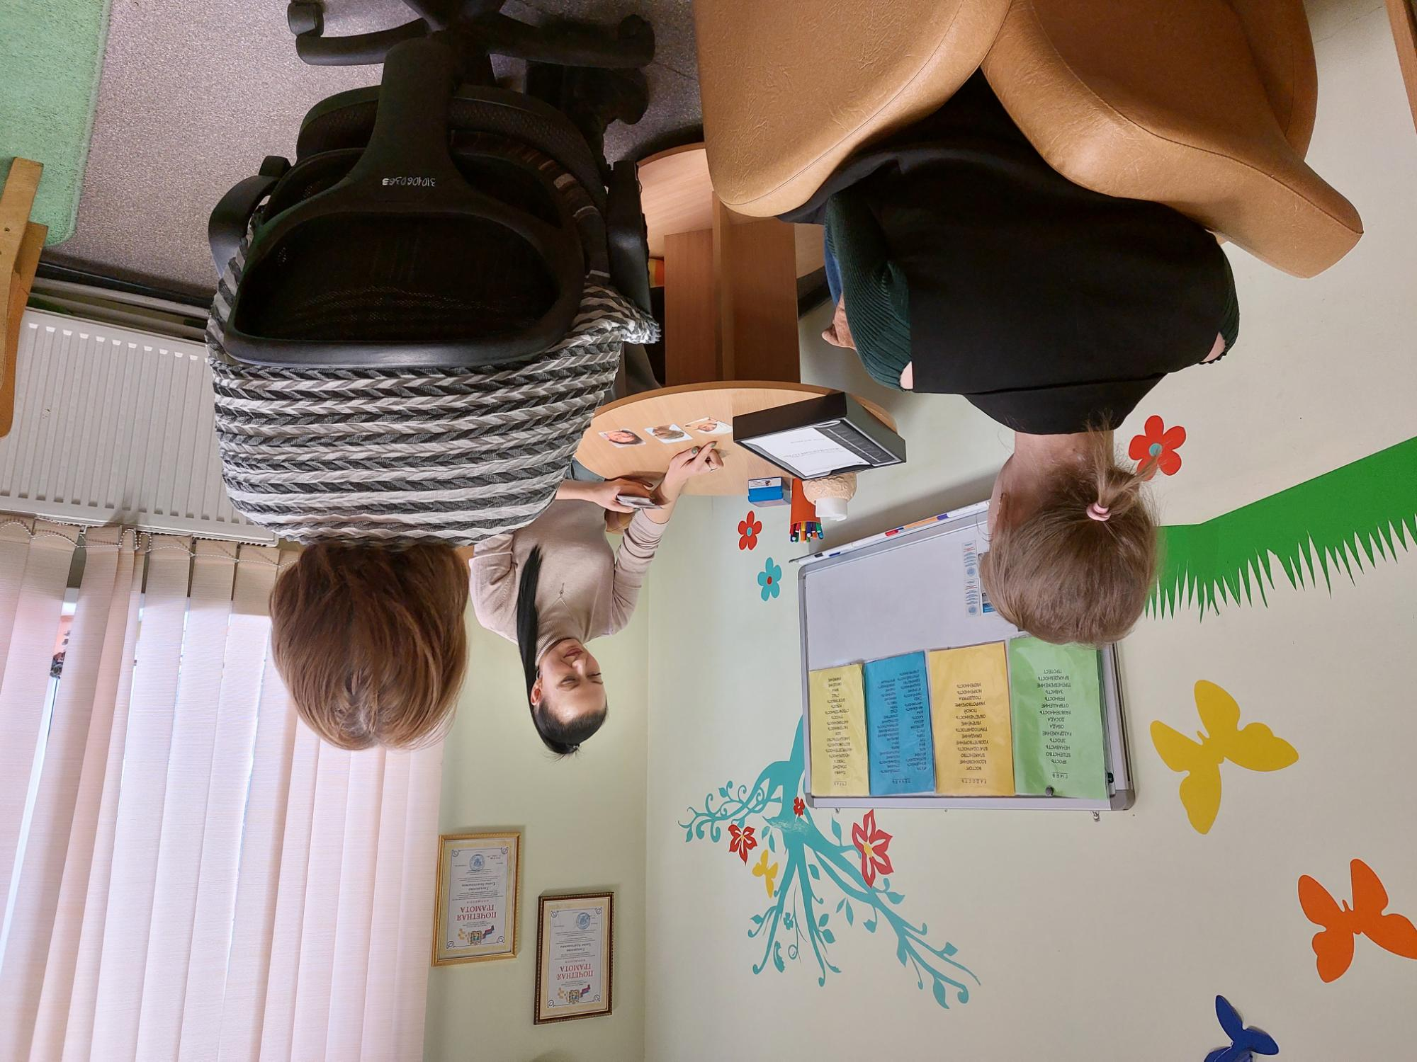
Работа службы «Без конфликта»
С июля 2022 г. по декабрь 2023 г. в Службу восстановительной медиации к специалистам обратились 27 семей, из них 14 - состоящие в социально опасном положении. Неразрешенные конфликты в семьях обратившихся граждан, связаны с детско-родительскими и супружескими отношениями. Стороны конфликта в 24 обратившихся семьях - родитель и подросток (возраст несовершеннолетних от 11 до 17 лет), в 3 семьях - супруги.

Slide 7
Работа службы «Без конфликта»
Среди запросов на урегулирование конфликтной ситуации в семье и проведение медиативных встреч, доминируют: - конфликт неустойчивости родительского отношения (постоянная смена критериев оценки ребенка) - 7 семей (25%); - конфликт неуважения прав на самостоятельность ребенка (тотальность указаний и контроля) - 9 семей (35%); - конфликт родительского авторитета (стремление добиться своего в конфликте любой ценой) - 6 семей (20%); - конфликт сверхзаботы (излишняя опека и сверхожидания) - 2 семьи (8%); - супружеский конфликт, связанный с вопросами воспитания ребенка - 2 семьи (8%); - супружеский конфликт, связанный с кризисом 1 года семейной жизни - 1 семья (4%).

Slide 8
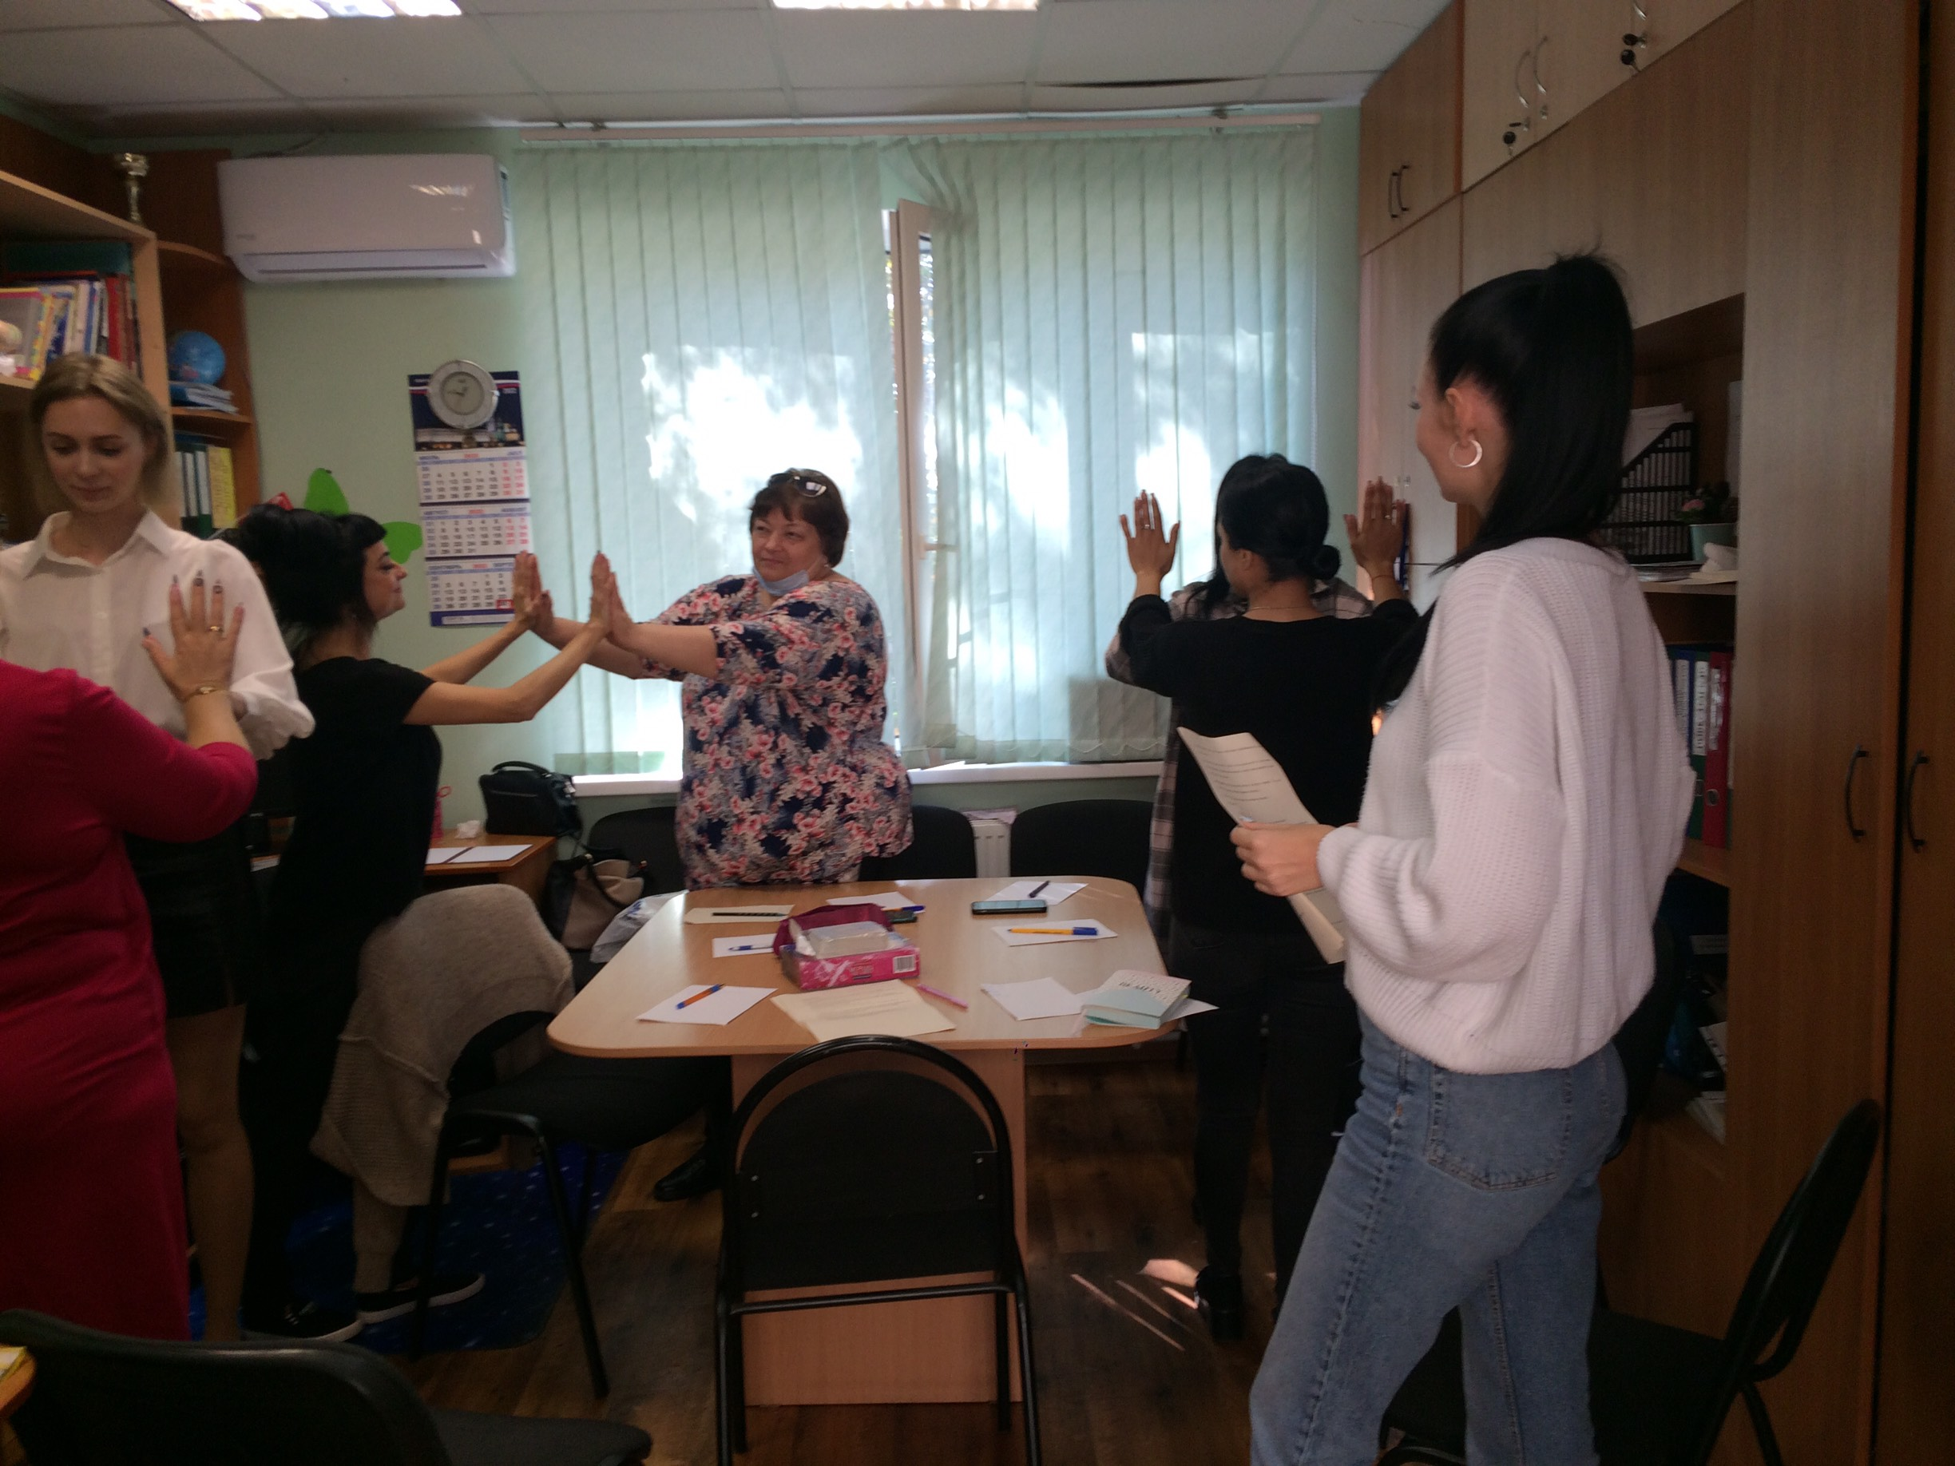
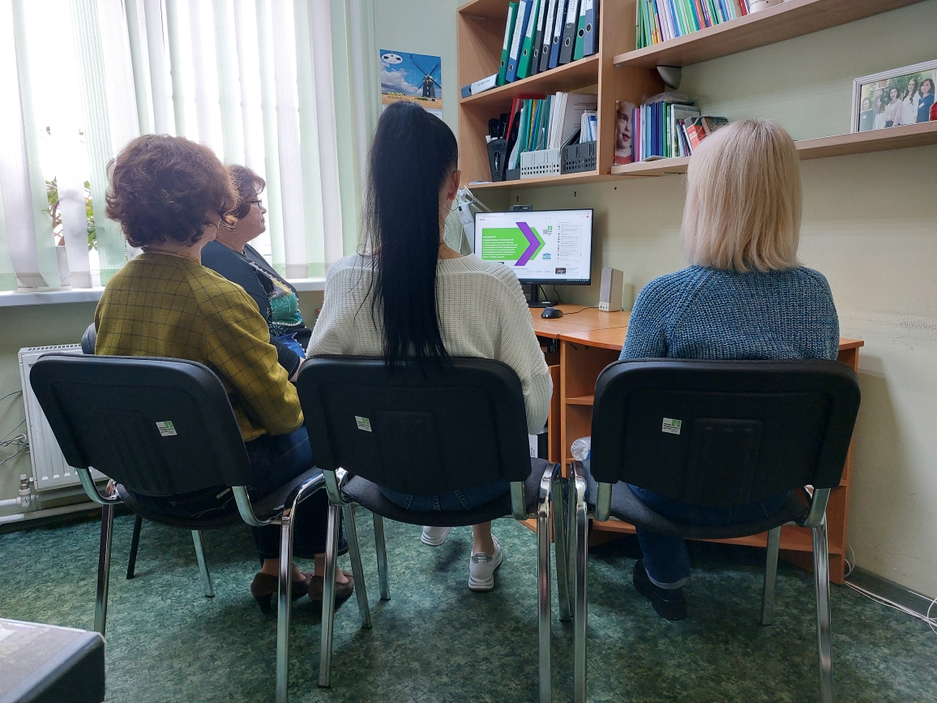
Работа службы «Без конфликта»
Специалисты Службы в своей работе руководствовались программой «Без конфликта», утвержденной на Методическом совете учреждения. При проведении примирительных встреч между сторонами конфликта, применялись медиативные технологии, специалисты обучали стороны конфликта выстраиванию конструктивных отношений друг с другом, восстановительным техникам урегулирования конфликтов и осознания ответственности, что снизило конфликтность в семьях. Обучившись навыкам мирного ведения переговоров члены семьи достигли взаимопонимания и гармоничных отношений

Slide 9
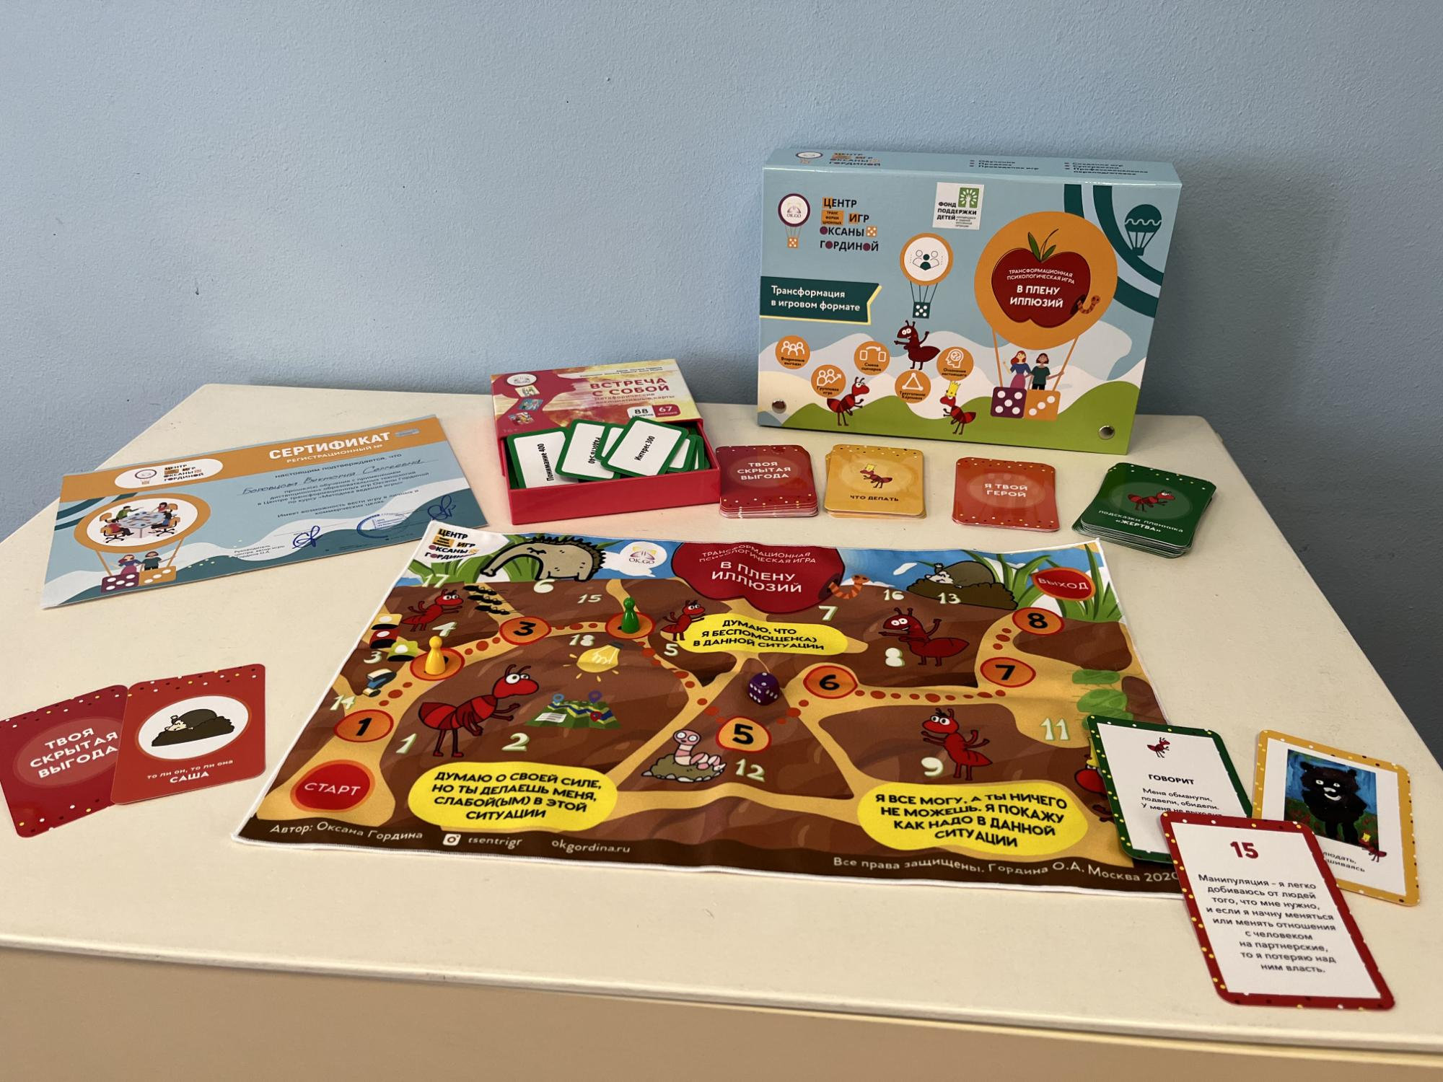
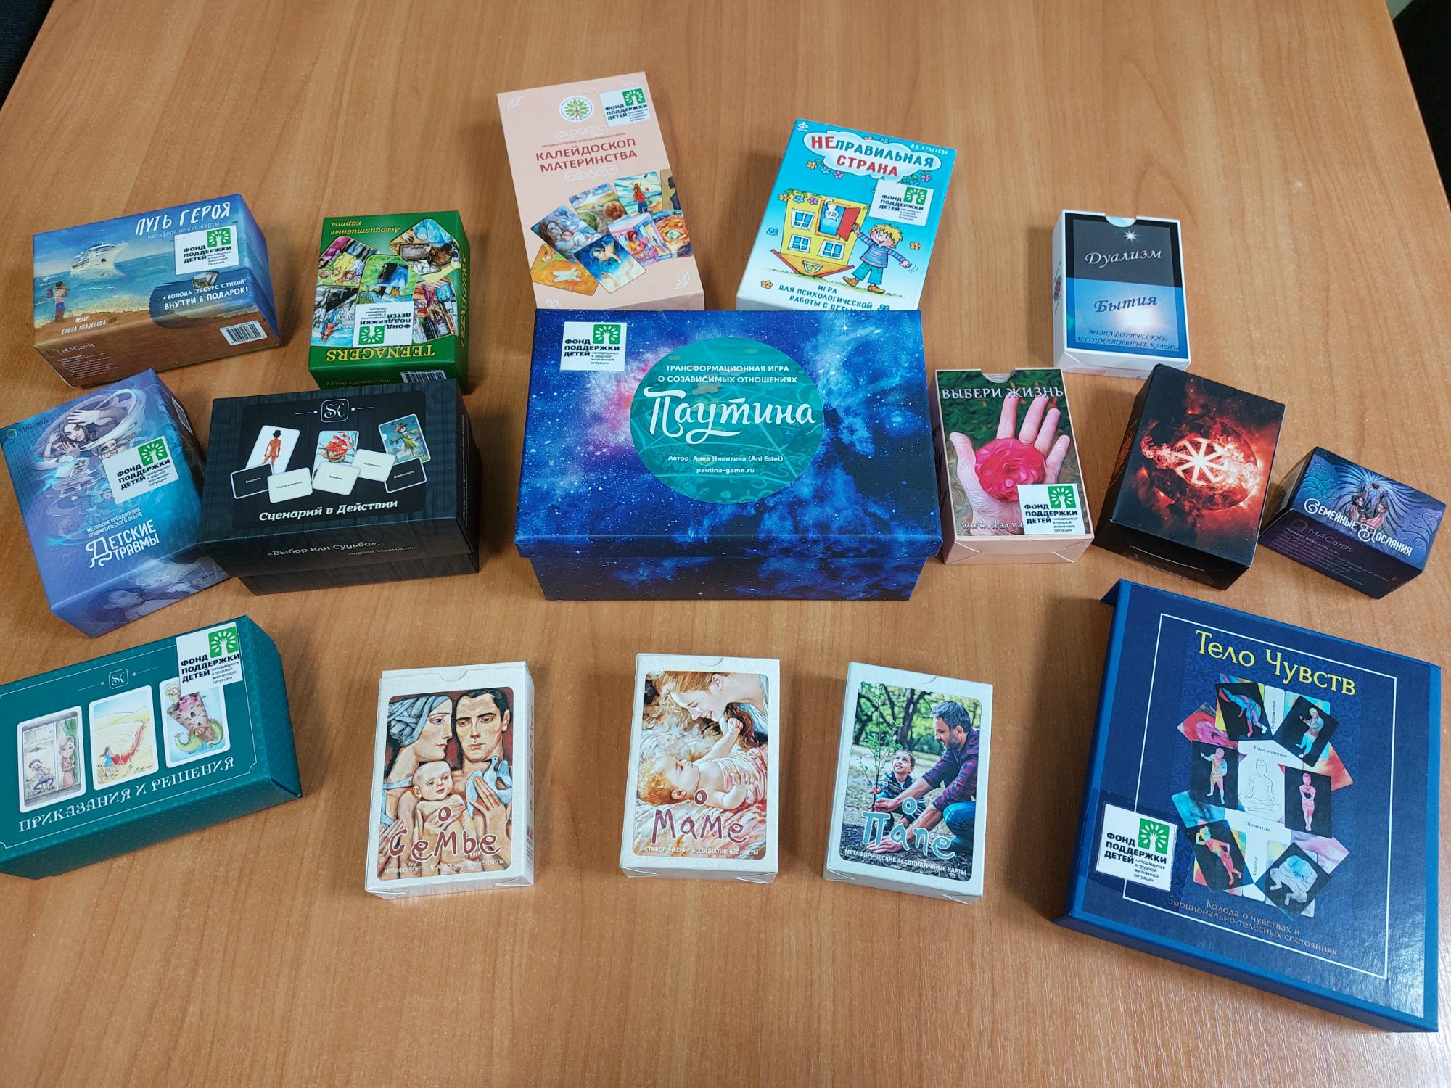
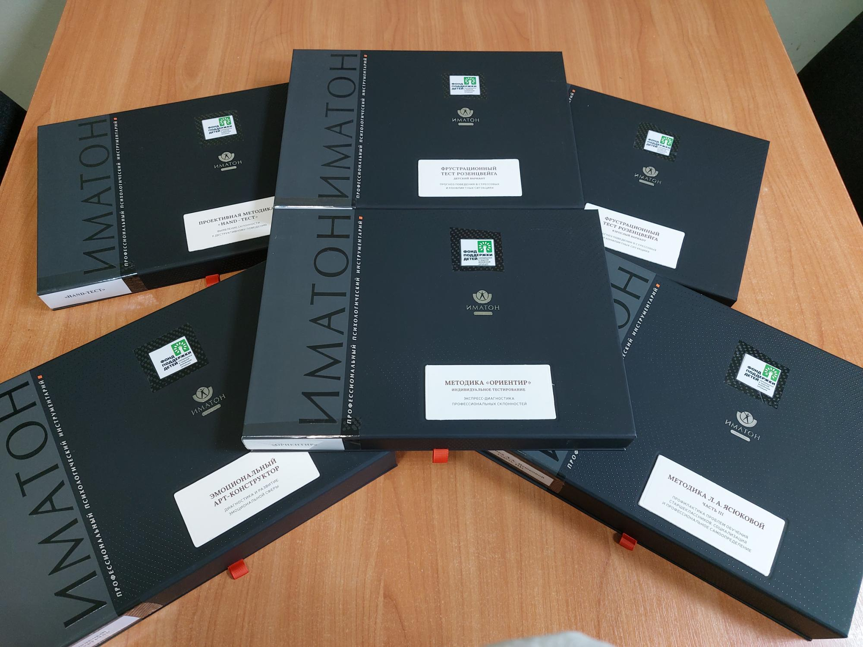
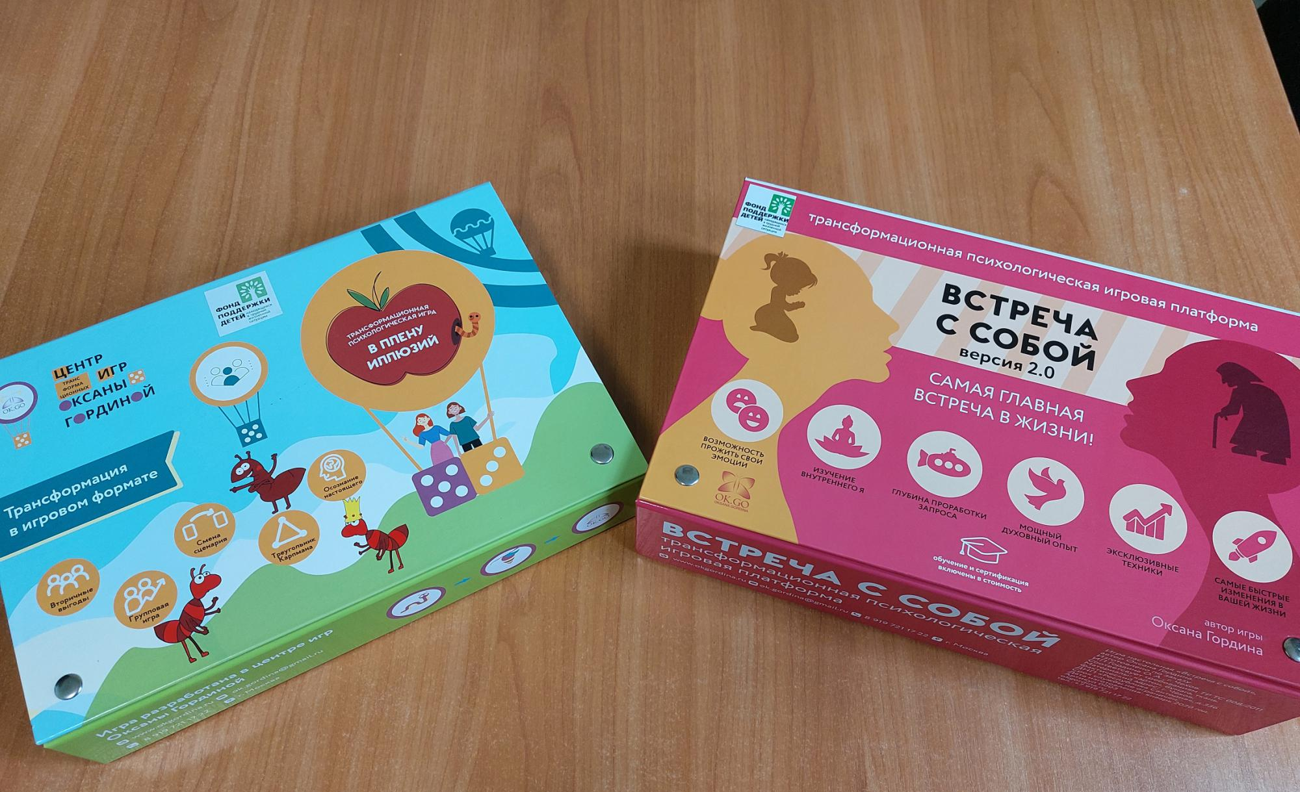
Инновационное оборудование, используемое в работе службы «Без конфликта»
При реализации программы специалисты учреждения использовали инновационное оборудование, приобретенное за средства Фонда поддержки детей, находящихся в трудной жизненной ситуации, что позволило эффективно проводить работу с семьями, достигая максимально положительный результат.

Slide 10
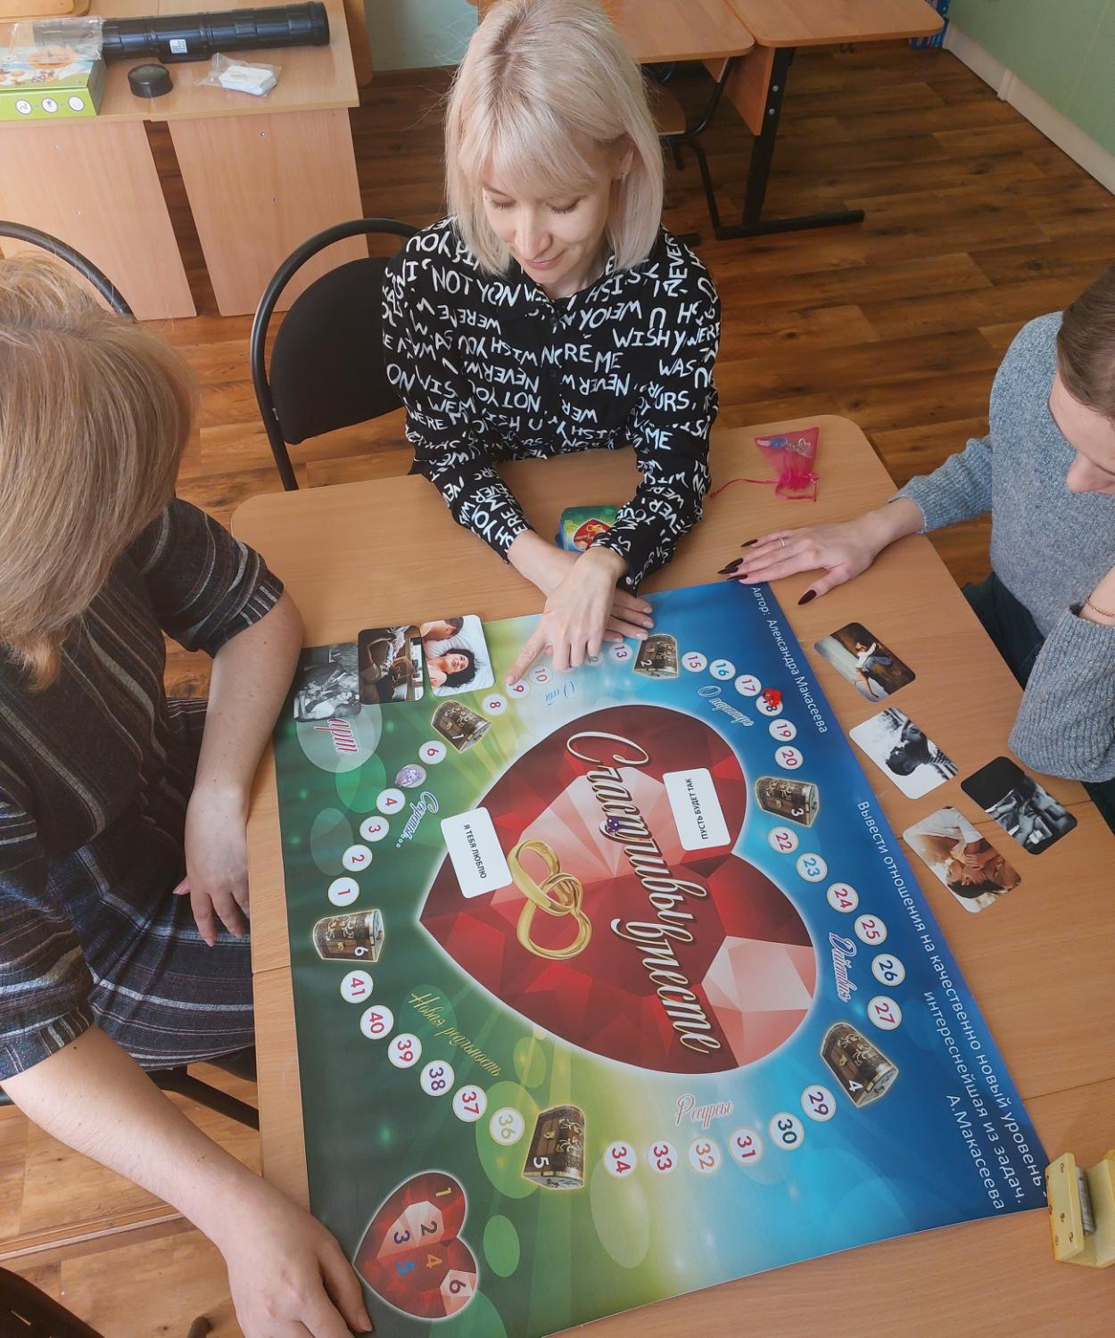
Трансформационная игра «Счастливы вместе»
Психологическая игра-ресурс «Счастливы вместе» направлена на помощь семейным парам, имеющим неразрешенный конфликт. Игра-ресурс «Счастливы вместе» показала свою эффективность в работе с супружескими парами, находящимися в конфликтных отношениях, в предразводной и разводной ситуации. Данная игра помогла преодолеть конфликтные ситуации между супругами, пересмотреть отношения в паре, получить опыт конструктивного взаимодействия друг с другом, что способствовало более эффективному общению с нынешними и даже бывшими супругами.

Slide 11
Психологическая трансформационная игра
«В плену иллюзий»
Психологическая трансформационная игра «В плену иллюзий» использовалась специалистами Службы восстановительной медиации в работе с эмоциональными состояниями клиента. Особая ценность игры в том, что она помогла прорабатывать абсолютно разные запросы и ситуации, находить выход из них, снимать блоки и мешающие в жизни установки. Каждый участник в процессе игры сталкивается с пониманием той позиции, которую он проявляет в данной жизненной ситуации. Таким образом, участник трансформационной игры получает максимально достоверную обратную связь на его действия в текущем моменте, что делает игру великолепным инструментом в работе психолога Службы «Без конфликта».

Slide 12
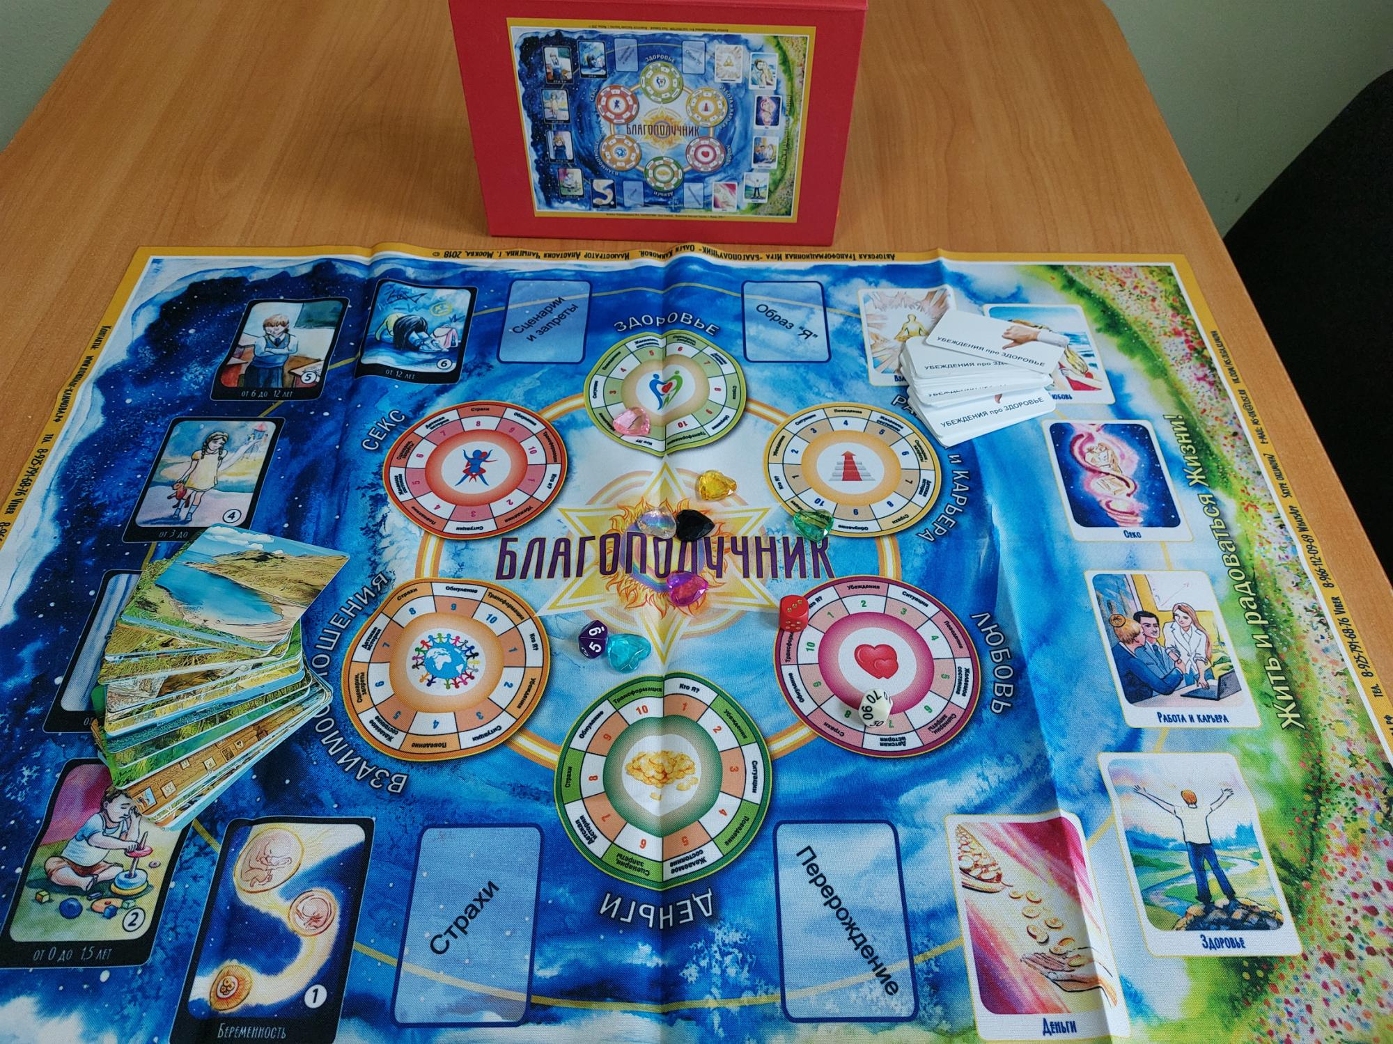
Авторская психологическая игра «Благополучник»
Данная трансформационная игра представляет собой точно вывереный системный инструмент, который позволяет человеку выйти на уровень благополучия прежде всего в межличностных, супружеских, детско-родительских отношениях в семье.Опыт апробации трансформационной игры «Благополучник» на семьях, находящихся в ситуации неразрешенного конфликта свидетельствует о положительной динамике в переоценке ценностных ориентиров в сфере межличностных отношений в семье. В процессе игры участники научились изменять свои стратегии поведения во взаимоотношениях с собой и социумом, что привело к гармонизации отношений в семье.

Slide 13
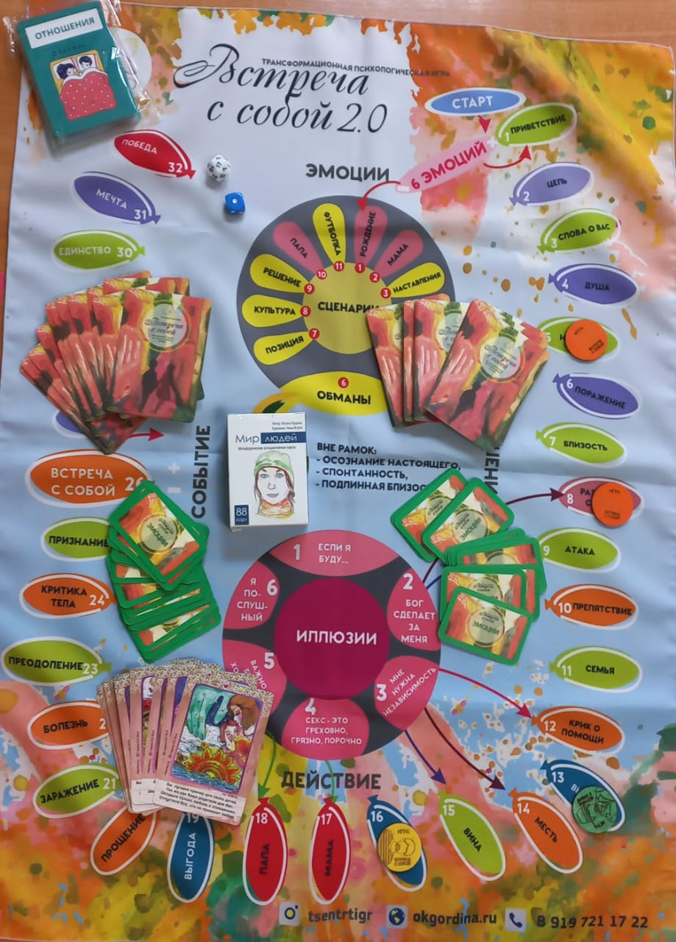
Психологическая трансформационная игра
«Встреча с собой»
Психологическая трансформационная игра «Встреча с собой» показала наибольшую эффективность в работе с родителями, которые испытывают трудности во взаимодействии с ребенком. «Встреча с собой» позволила привлечь внимание к основной проблеме в жизни, избавиться от обиды на родителей, увидеть знаки, ресурсы и возможности. Использование трансформационной игры «Встреча с собой» при проведении медиативных встреч с клиентами Службы «Без конфликта» позволило ускорить динамику положительных изменений в принятии решений участниками в конфликтных ситуациях.

Slide 14
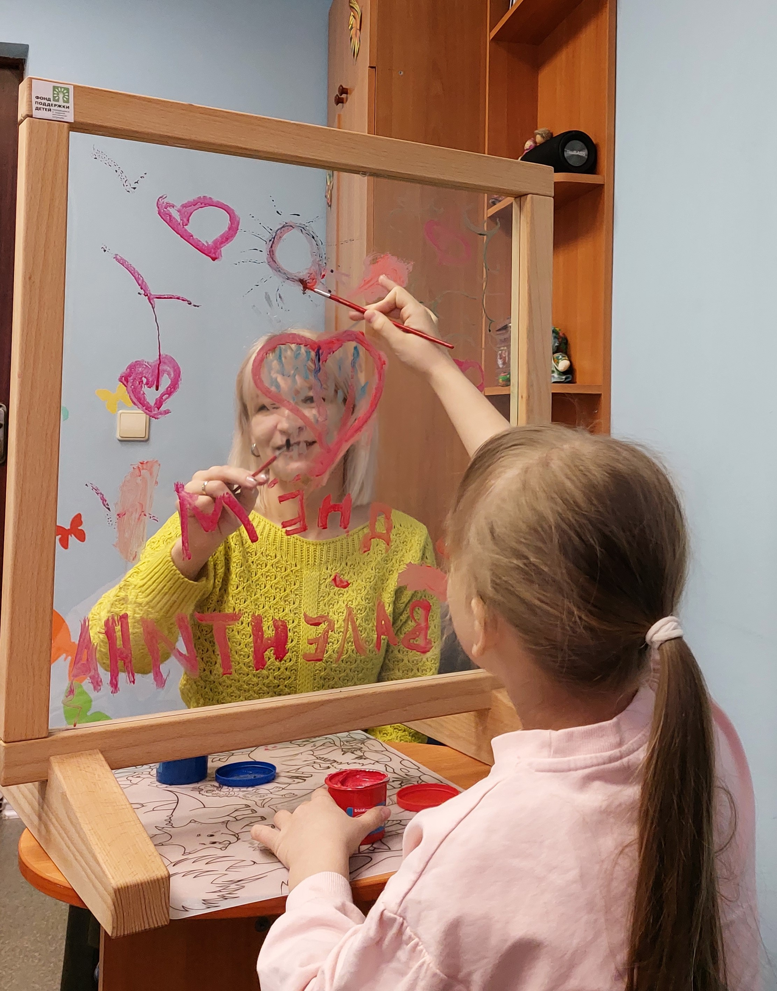
«Прозрачный мольберт»
Инновационное оборудование «Прозрачный мольберт» нашло позитивный отклик у несовершеннолетних участников программы восстановительной медиации. Использование прозрачного мольберта было направлено на развитие навыков эффективного взаимодействия, снятие психоэмоционального напряжения, преодоление недостатков развития личностных качеств (неуверенности, неумения преодолевать трудности, ранимости, робости и др.). «Прозрачный мольберт» в работе с детьми показал свою эффективность в период адаптации ребенка, будь то школа или детский сад, а так же в работе с конфликтами, которые возникают между детьми. В процессе рисования конфликт превращался в совместную деятельность, в процессе поиска общего решения происходило снижение психоэмоционального напряжения, что способствовало сглаживанию конфликтных ситуаций.

Slide 15
Итоги работы службы восстановительной медиации
«Без конфликта»
Работа Службы восстановительной медиации «Без конфликта» показала свою эффективность в работе с детско-родительскими и супружескими конфликтами. По результатам мониторинга у участников примирительной программы: стабилизировалось психоэмоциональное состояние, повысился уровень родительской компетентности и психолого-педагогической грамотности, в семьях изменилось ролевое взаимодействие, восстановились связи членов семьи друг с другом и социальным окружением, сформировались устойчивые семейные связи, снизилась частота и агрессивность конфликтов, родители и несовершеннолетние научились конструктивно разрешать споры. В дальнейшем планируется продолжить деятельность Службы «Без конфликта» для эффективного разрешения конфликтных ситуаций в семьях в целях обеспечения безопасности детей и сохранения семейных отношений.

Slide 16
Спасибо за внимание!

